Slide 1





LIFE-IP CYzero WASTE:
Intelligent monitoring and efficient waste reduction in Cyprus Island
LIFE20 IPE/CY/000011
Ενημερωτική εκδήλωση στο πλαίσιο της Διεθνούς Ημέρας Ευαισθητοποίησης για την απώλεια και τη σπατάλη τροφίμων
Tμήμα Περιβάλλοντος
27.09.2024

Slide 2

H συμβολή του Έργου LIFE IP CYzero WASTE
στο στόχο Βιώσιμης Ανάπτυξης 12.3
Οι χώρες της ΕΕ είναι προσηλωμένες στο στόχο βιώσιμης ανάπτυξης 12.3 των Ηνωμένων Εθνών που προβλέπει τη μείωση κατά το ήμισυ της κατά κεφαλήν σπατάλης τροφίμων έως το 2030.
Το Τμήμα Περιβάλλοντος, στο πλαίσιο του ΣΔΔΑ 2022-2028 και του ΕΠΠΔΑ 2024-2030 έχει θεσπίσει συγκεκριμένα μέτρα. Ορισμένα από αυτά υλοποιούνται μέσω του Έργου LIFE IP CΥzero WASTE.
Notes:
Η Κύπρος μαζί με τα υπόλοιπα κράτη μέλη της ΕΕ, έχει δεσμευτεί για την επίτευξη του Στόχου Βιώσιμης Ανάπτυξης, ο οποίος προβλέπει τη μείωση της σπατάλης τροφίμων κατά το ήμισυ ανά άτομο έως το 2030. Το Τμήμα Περιβάλλοντος, επιδιώκοντας να συμβάλλει στην επίτευξη του στόχου αυτού έχει θεσπίσει συγκεκριμένα μέτρα που αποσκοπούν στη periorism;o προβλήματος μέσω του Προγράμματος Πρόληψης Δημιουργίας Αποβλήτων, πολλά από τα οποία υλοποιούνται μέσω του έργου μας.

Slide 3


Σκοπός του Έργου
Το Έργο φιλοδοξεί να συμβάλλει στην υλοποίηση:
1
Του Εθνικού Σχεδίου Διαχείρισης Δημοτικών Αποβλήτων 2022-2028
2
Του Εθνικού Προγράμματος Πρόληψης Δημιουργίας Αποβλήτων 2024-2030
3
Του Εθνικού Σχεδίου Δράσης για την Κυκλική Οικονομία 2021-2027
ΔΙΑΡΚΕΙΑ ΕΡΓΟΥ
01/10/2021 - 30/09/2029 (8 έτη)
ΠΡΟΫΠΟΛΟΓΙΣΜΟΣ
€14.785.848
ΣΥΓΧΡΗΜΑΤΟΔΟΤΗΣΗ
EU: € 8.871.508,8 (60%)

Slide 4
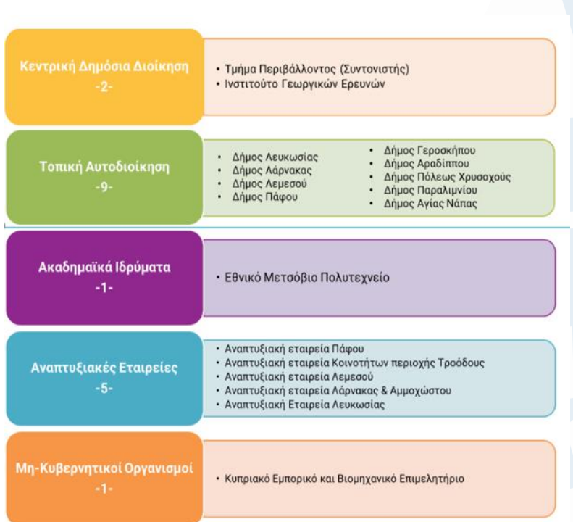
Εταίροι του Έργου
6

Slide 5


Δράσεις του Έργου
3 Προπαρασκευαστικές (Α)
10 Υλοποίησης (C)
C1:Συστήματα Διαλογής Στην Πηγή Για Τα Βιοαπόβλητα
C2:Πράσινα Περίπτερα για τα ανακυκλώσιμα υλικά
C3:Σύστημα συλλογής επικίνδυνων οικιακών αποβλήτων
C4:Πρόληψη Δημιουργίας Αποβλήτων Τροφίμων
C5:Κέντρων Επαναχρησιμοποίησης/Επισκευής Και
Δικτύων Καταστημάτων Επαναχρησιμοποίησης
C6:Συστήματα ‘’Πληρώνω Όσο Πετώ’’
C7:Σύστημα Συλλογής Και Διαχείρισης Θαλάσσιων
Απορριμμάτων
C8:Εφαρμογή Οικονομικών Εργαλείων
C9:Δράσεις Ανάπτυξης Ικανοτήτων (Capacity Building)
C10: Σύσταση Ενιαίου Φορέα Διαχείρισης Αποβλήτων
2 Παρακολούθησης (D) &
3 Ευαισθητοποίησης & Διάχυσης (Ε)
Notes:
Για παράδειγμα μέσω της δράσης C1 προωθούνται δράσεις που συνδράμουν στη βελτίωση της διαχείρισης αποβλήτων τροφίμων τόσο σε αστικές όσο και σε αγροτικές και ημιαγροτικές περιοχές.
Συνολικά, οι δράσεις αυτές λειτουργούν συνεργατικά προκειμένου να διασφαλιστεί η εκτροπή των αποβλήτων από τους χώρους υγειονομικής ταφής στην Κύπρο, με τη δράση C4 να παίζει πρωταγωνιστικό ρόλο στον περιορισμό της σπατάλης τροφίμων.

Slide 6
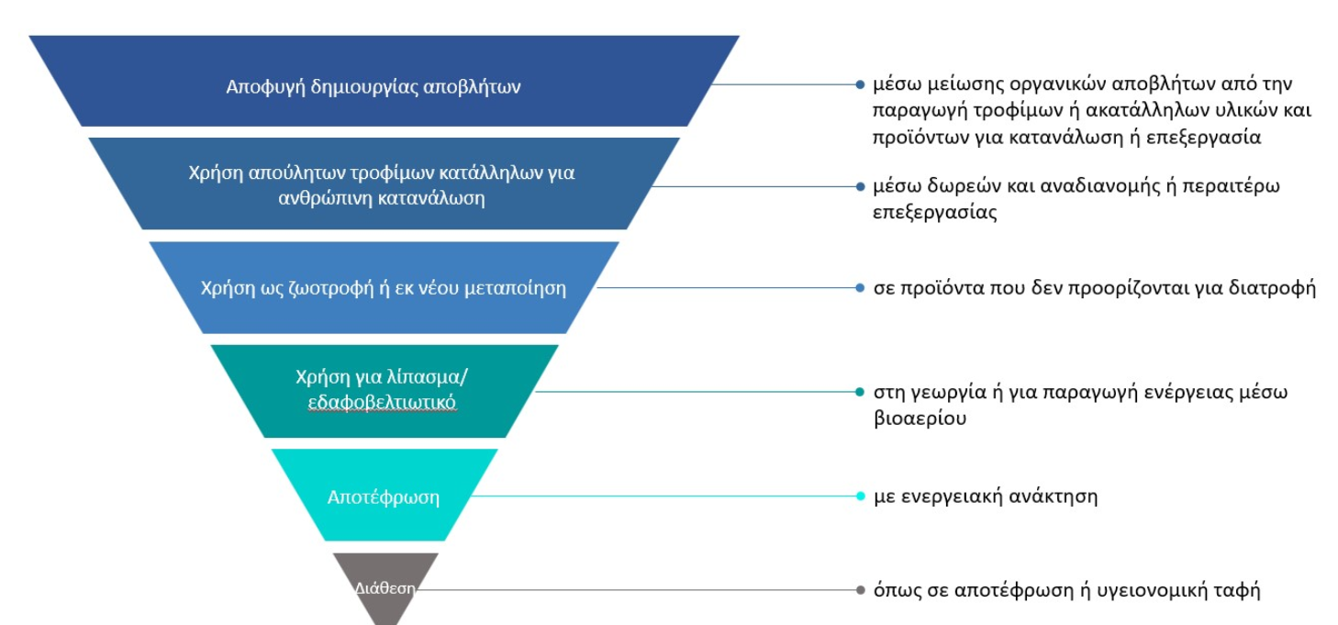
Εργαλείο διαμόρφωσης δράσεων:
Πυραμίδα Ιεράρχησης Αποβλήτων Τροφίμων
C4,C9,E1
C4, Ε1
C1
Πηγή: European Commission, Brief on food waste in the EU, 2020
Notes:
Οι δράσεις του Έργου εμπίπτουν στα ανώτερα επίπεδα αυτής της ιεραρχίας, εφαρμόζοντας βιώσιμες πρακτικές αντιμετώπισης του ζητήματος .
Ας δούμε τώρα πιο αναλυτικά το περιεχόμενο της δράση C4 που επικεντρώνεται στην εφαρμογή δράσεων πρόληψης δημιουργίας αποβλήτων τροφίμων. Η δράση αυτή υλοποιείται μέσω 3 υποδράσεων

Slide 7
C4 | Δράσεις πρόληψης δημιουργίας αποβλήτων τροφίμων
C4.1 | Αξιολόγηση της υφιστάμενης κατάστασης και ετοιμασία εκθέσεων για την παραγωγή αποβλήτων τροφίμων (C4.1)
C4.3 | Ενθάρρυνση και οικονομική στήριξη δράσεων επίδειξης για πρόληψη της δημιουργίας αποβλήτων τροφίμων
C4.2 | Ανάπτυξη και λειτουργία πλατφόρμας παρακολούθησης και διαχείρισης της πρόληψης δημιουργίας αποβλήτων τροφίμων
6
Notes:
Ας δούμε τώρα πιο αναλυτικά το περιεχόμενο της δράση C4 που επικεντρώνεται στην εφαρμογή δράσεων πρόληψης δημιουργίας αποβλήτων τροφίμων. Η δράση αυτή υλοποιείται μέσω 3 υποδράσεων. Η δεύτερη δράση επικεντρώνεται στη δημιουργία μιας κεντρικής πλατφόρμας για την παρακολούθηση και διαχείριση της πρόληψης παραγωγής αποβλήτων τροφίμων. Αυτή η πλατφόρμα θα συγκεντρώνει και θα συνδέει διάφορες πρωτοβουλίες και πλατφόρμες που ασχολούνται με τη δωρεά και την πρόληψη αποβλήτων. Παρέχοντας ένα ενιαίο περιβάλλον, θα διευκολύνει την αναζήτηση, την καταγραφή και την ανταλλαγή πληροφοριών, ώστε να μπορούμε να εξάγουμε συμπεράσματα και να αποκτήσουμε μια συνολική εικόνα της κατάστασης.

Slide 8

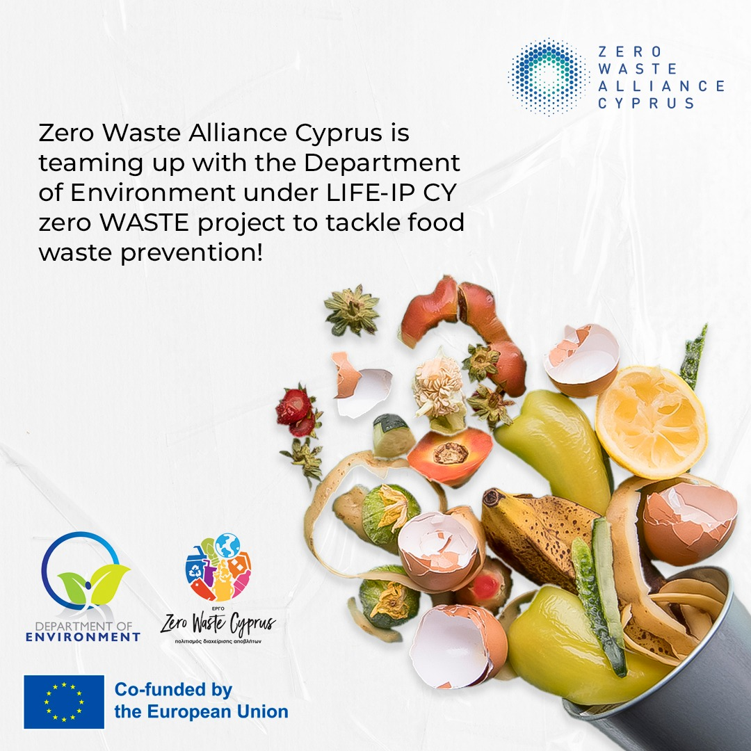
C4.3 | Δράσεις επίδειξης για την πρόληψη της δημιουργίας αποβλήτων τροφίμων
Ανοικτή Πρόσκληση – Συμφωνία με τη Συμμαχία Zero Waste Alliance |Απρίλιος 2024 – Μάρτιος 2026
Στόχος 1 - Ενίσχυση των υφιστάμενων δυνατοτήτων συλλογής και διανομής για περαιτέρω μείωση της παραγωγής αποβλήτων τροφίμων από τις λαϊκές αγορές.
→Αποτέλεσμα κατά τους πρώτους τρεις μήνες υλοποίησης της πρότασης: διάσωση 6.817 κιλών φρούτων και λαχανικών, παραγωγή 809 κιλών κομπόστ και υποστήριξη 340 ωφελούμενων.
Στόχος 2 - Eκπαίδευση και ευαισθητοποίηση των τοπικών επιχειρήσεων σχετικά με τις πρακτικές μηδενικών αποβλήτων και η υποστήριξή τους στη χρήση της πλατφόρμας δωρεάς τροφίμων που αναπτύχθηκε στο πλαίσιο του Έργου LIFE FOODPRINT.
Στόχος 3 – Ενημέρωση και ευαισθητοποίηση του ευρύτερου κοινού
7
Notes:
Στο πλαίσιο αυτό, πραγματοποιήθηκε ανοιχτή πρόσκληση για την επιλογή δικαιούχου που θα συμμετάσχει στο έργο, με στόχο την υλοποίηση καινοτόμων δράσεων επίδειξης. Μετα την αξιολογηση των προτάσεων Επιλέχθηκε η πρόταση η οποία υποβλήθηκε Zero Waste Alliance Cyprus, μιας σύμπραξης τεσσάρων οργανισμών (Zero Food Waste Cyprus, Let’s Make Cyprus Green, Οικολογική Κίνηση Κύπρου και Φίλοι της Γης Κύπρου).
Το αποτέλεσμα αυτής της δράσης κατά τους πρώτους τρεις μήνες υλοποίησης της πρότασης ήταν η συλλογή 6.817 κιλών τροφίμων που διαφορετικά θα σπαταλούνταν, η παραγωγή 809 κιλών κομπόστ και η υποστήριξη 340 δικαιούχων.
Μέσω της χρηματοδότησης του Έργου, θα διεξαχθούν δημόσιες εκδηλώσεις για την προβολή της πλατφόρμας FoodConnect. Οι εκδηλώσεις αυτές στοχεύουν στη συγκέντρωση των φορέων με σκοπό την αναζήτηση συνεργασιών με εμπλεκόμενους φορείς, οι οποίες θα οδηγήσουν στη σύναψη συμφωνιών για τη στήριξή της. Παράλληλα, θα διοργανωθούν εκπαιδευτικές συναντήσεις για την ενημέρωση σχετικά με τον τρόπο λειτουργίας της πλατφόρμας, ενώ θα αποκτηθούν τα κατάλληλα μέσα που θα συμβάλλουν στην έναρξη της διαδικασίας δωρεάς τροφίμων.
Ο στόχος είναι η ευαισθητοποίηση της κοινότητας σχετικά με τη μείωση των αποβλήτων τροφίμων και την προώθηση πρακτικών μηδενικών αποβλήτων, μέσω ενημερωτικών υλικών και εκπαιδευτικού εργαστηρίου με σεφ για τη χρήση υπολειμμάτων τροφίμων.

Slide 9

C4.3 | Δράσεις επίδειξης για την πρόληψη της δημιουργίας αποβλήτων τροφίμων
2. Έναρξη δράσης διάσωσης φρούτων/λαχανικών από τη Χονδρική Αγορά του ΣΟΠΑΖ και διανομή τους σε ευάλωτες ομάδες | Ιούνιος 2024 – υπό εξέλιξη
Πλάνο Υλοποίησης της δράσης:
Διαδικτυακή συνάντηση με την Κεντρική Λαχαναγορά της Θεσσαλονίκης για ανταλλαγή τεχνογνωσίας
Ενημερωτική εκδήλωση για ενημέρωση των χονδρεμπόρων
Ενημέρωση των ΜΚΟ με ποικίλα μέσα για τη μεταφορά των αδιάθετων προϊόντων σε ευάλωτες ομάδες
8
Notes:
Πέρα από την ανοικτή πρόσκληση, θα υλοποιηθεί και μια ΄΄άλλη δράση επίδειξης σε συνεργασία με το Δήμο Λευκωσίας η οποία αφορά τη Εχει ετοιμαστεί ένα πλάνο υλοποιησης της συγκεκριμένης δράσης το οποίο περιλμβάνει

Slide 10
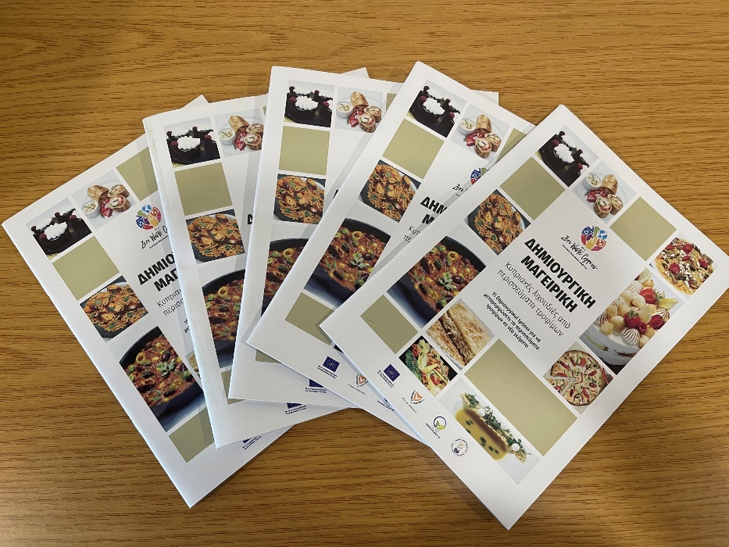


Ενίσχυση της Δράσης C4 μέσω δράσεων ενημέρωσης και ευαισθητοποίησης καθώς και δράσεων ανάπτυξης ικανοτήτων
Συμμετοχή στην Ευρωπαϊκή Εβδομάδα Μείωσης Αποβλήτων με δράσεις ενημέρωσης σε υπεραγορές | 16-24 Νοεμβρίου 2024
Ενημέρωση του ευρύτερου κοινού μέσω προώθησης ενημερωτικού υλικού (π.χ. αναρτήσεις, βίντεο κτλ.)
Διεθνής Ημέρα Ευαισθητοποίησης για την απώλεια και τη σπατάλη τροφίμων|29 Σεπτεμβρίου 2024
https://vimeo.com/1008430989
Δημιουργήθηκε συνεργασία με το Τμήμα Υγειονομικών Υπηρεσιών του Υπουργείου Υγείας
Δημιουργήθηκε συνεργασία με το Σύνδεσμο Αρχιμαγείρων Κύπρου
9
Notes:
Συμπληρωματικές δράσεις που ενισχύουν τα αποτελέσματα των δράσεων πρόληψης είναι οι ενέργειες ενημέρωσης και ευαισθητοποίησης. Στο πλαίσιο αυτό, έχουμε δημιουργήσει ειδικό οπτικοακουστικό υλικό, το οποίο θα προωθηθεί σε ένα ευρύ φάσμα εκδηλώσεων, καθώς και στις εκπαιδευτικές μας δραστηριότητες. Συγκεκριμένα έχουμε δημουργήσει ένα οδηγό διαδικασιών δωρεας τροφίμων που θα παρουσιαστεί σήμερα έχουμε δημιουργήσει ένα βιβλιαρακι συνταγών που μας δείχνει πως να αξιοποιησουμε περισσυτεμα για τη δημιουργία νεων γευματων . Το βιβλιαρακι αυτό θα προωθηθεί σην εβδομαδα προληωης όπου το έργο θα υλοποιησει δρασεις ενημερωσης σε υπεραγορε΄ς δηλαδή θα έρθουν σε επαφη με πολίτες και θα τους ενημερωσουμε για το έργο για καλές πρακτικές και θα τοους δινουμε το βιβλιαρακι . Τελος έχουμε δημιουργησει υλικο το οποίο βιντεο που παρουσιαζεται το προβληματα ητης σπαταλης και ευκολές καλές πρακτικές που μπορεί να εφαρμόσει κάθε νοικοκυριό τα συγκεκριμέαν θα χρησιμοποιούνται σε κάθε σχετική μας εκδήλωση καθώς και θα προβάλλονται στις δραστηριοτητες ανάπτυξης δυναμικού

Slide 11
Ενίσχυση της Δράσης C4 μέσω δράσεων ενημέρωσης και ευαισθητοποίησης καθώς και δράσεων ανάπτυξης ικανοτήτων
Διεξαγωγή δύο φόρουμ διαλόγου | Έτος υλοποίησης: 2025 και 2026
Προώθηση συνεργασιών
Ανταλλαγή τεχνογνωσίας
Ανάδειξη κοινών προκλήσεων και προτάσεις αντιμετώπισής τους
Προβολή καλών πρακτικών
Διεξαγωγή δύο εκπαιδευτικών εργαστηρίων | Έτος υλοποίησης: 2025 και 2026
Ενημέρωση σχετικά με τις αιτίες του προβλήματος
Ενημέρωση σχετικά με τις έννοιες «ανάλωση έως» και «ανάλωση κατά προτίμηση πριν από»
Εκπαιδευτικό υλικό για την αντιμετώπιση του ζητήματος, παρουσιάζοντας πρακτικές μείωσης αποβλήτων τροφίμων σε όλα τα στάδια της αλυσίδας εφοδιασμού
Παρουσίαση καινοτόμων τεχνολογικών λύσεων που συμβάλλουν στη μείωση της παραγωγής αποβλήτων και στη βελτιστοποίηση των διαδικασιών παραγωγής και κατανάλωσης
10
Notes:
Μέσω του έργου, τα Φόρουμ Διαλόγου και τα Εργαστήρια Ανάπτυξης Ικανοτήτων θα διαδραματίσουν σημαντικό ρόλο στη μείωση της σπατάλης τροφίμων. Συγκεντρώνουν φορείς από διάφορους τομείς, διευκολύνοντας την ανταλλαγή γνώσεων και την ανάπτυξη κοινών στρατηγικών. Τα Εργαστήρια θα εκπαιδεύουν τους συμμετέχοντες σε πρακτικές πρόληψης της σπατάλης και νέες τεχνολογίες, ενισχύοντας τις ικανότητές τους. Η ομάδα του έργου θα κοινοποιεί μηνιαίες βέλτιστες πρακτικές, ενθαρρύνοντας τη διάδοση της πληροφορίας και αυξάνοντας την ενημέρωση και ευαισθητοποίηση

Slide 12
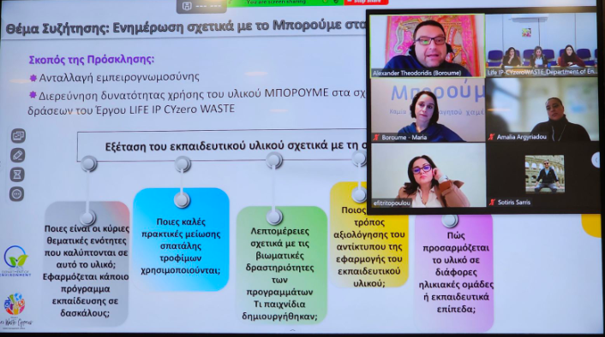
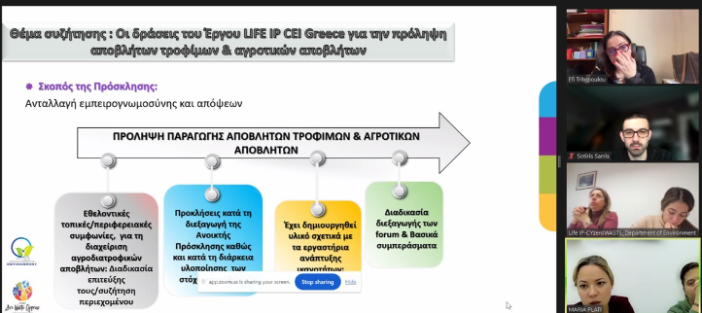
Δράσεις Δικτύωσης
11 Δεκεμβρίου 2023 | Συνάντηση του Έργου LIFE-IP CYzero WASTEμε το Μη Κυβερνητικό Οργανισμό “Μπορούμε”
18 Δεκεμβρίου 2023 | Συνάντηση μεταξύ του Έργου LIFE-IP CYzero Waste και του Έργου LIFE-IP CEI-GREECE
12 Δεκεμβρίου 2023 | Συνάντηση του Έργου LIFE-IP CYzero WASTE με το Έργο LIFE FOODPRINT (12 Δεκεμβρίου 2023)
11

Slide 13


Δράση C4 | Δράσεις πρόληψης δημιουργίας αποβλήτων τροφίμων
Το Έργο στοχεύει, μέσω αυτών των δράσεων, να αποτρέψει τη σπατάλη τροφίμων κατά 650 τόνους/έτος.

Slide 14
Συνοψίζοντας….
Το έργο LIFE προχωρά δυναμικά με την υλοποίηση και εξέλιξη των δράσεων του.
Δεσμευόμαστε να συνεχίσουμε και να ενισχύσουμε τις δράσεις ενημέρωσης, ευαισθητοποίησης και δικτύωσης με άλλα έργα LIFE.
Μείνετε συντονισμένοι για την επερχόμενη σειρά εκπαιδευτικών δραστηριοτήτων με θέμα τη μείωση της σπατάλης τροφίμων
Μαζί, μπορούμε να οικοδομήσουμε ένα μέλλον όπου η σπατάλη τροφίμων θα αποτελεί παρελθόν, οδηγώντας σε έναν πιο βιώσιμο πλανήτη για τις επόμενες γενιές.

Slide 15




Ευχαριστώ
Έλενα Στυλιανοπούλου, PC estylianopoulou@environment.moa.gov.cy
Ιωάννα Κωνσταντινίδου, PM jconstantinidou@environment.moa.gov.cy
LIFE IP TEAM
Μικέλα Χαράκη
Νίκος Πολυκάρπου
Αννίτα Παφίτη
Μαρία Διονυσίου
LIFE CYZEROWASTE lifecyzerowaste@gmail.com
cyzerowaste.com
15

Slide 16
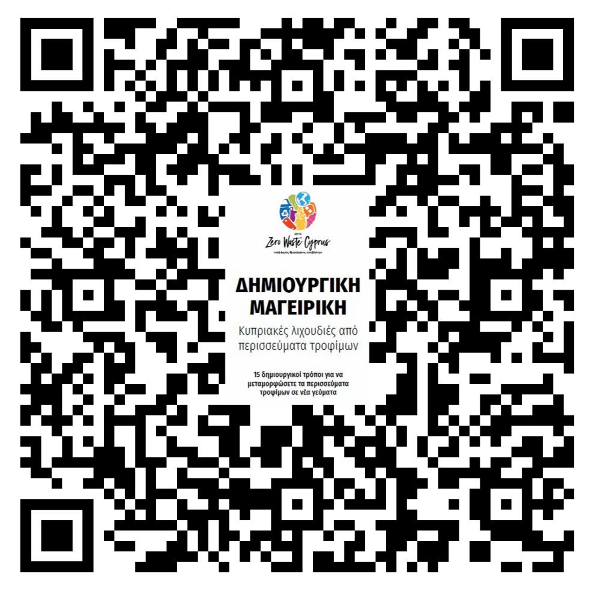
ΒΙΒΛΙΑΡΑΚΙ ΣΥΝΤΑΓΩΝ

Slide 17
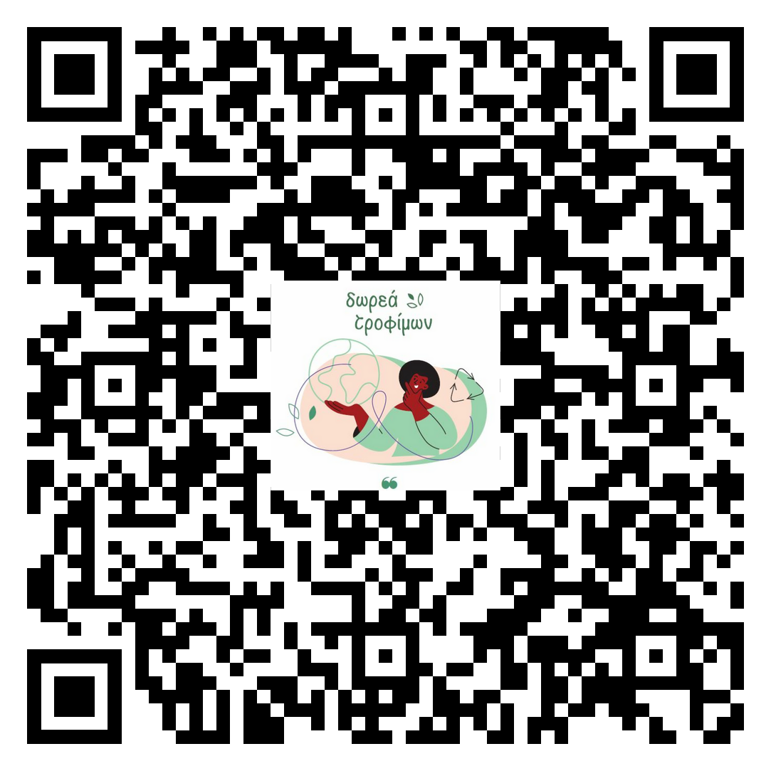
ΟΔΗΓΟΣ ΔΙΑΔΙΚΑΣΙΩΝ ΔΩΡΕΑΣ ΤΡΟΦΙΜΩΝ (ΠΡΟΣΧΕΔΙΟ)

